Slide 1
«Подготовка и встреча Нового года - 2020»
младшая группа №3 «Янтарики»
Воспитатель: Малая Н.В.

Slide 2
Новый год это один из самых весёлых и волшебных праздников, который любят, ждут, готовят и отмечают как дети, так и взрослые. Новый год принято считать семейным праздником. Добрая традиция празднования Нового года, побуждает собираться вместе с друзьями, родственниками, дарить друг другу подарки, доставлять всем радость. И в детском саду, в преддверии Нового года, этот праздник объединяет детей, воспитателей и родителей воспитанников в одну большую дружную семью, которая хлопочет, суетится, готовит сюрпризы к торжеству.

Slide 3
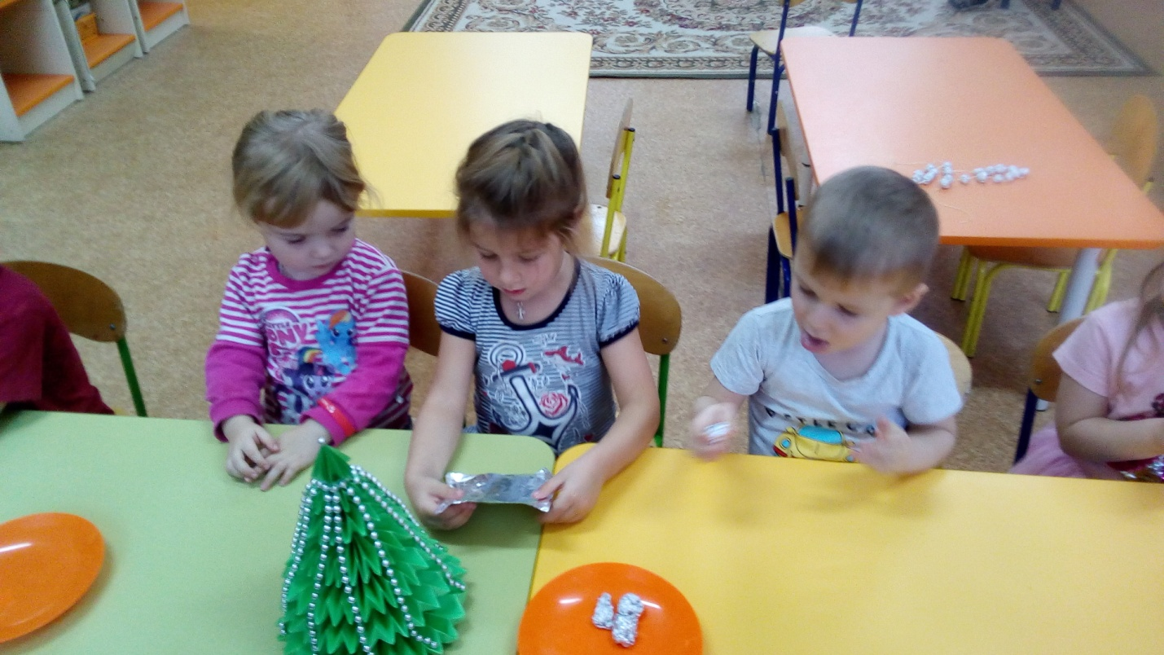
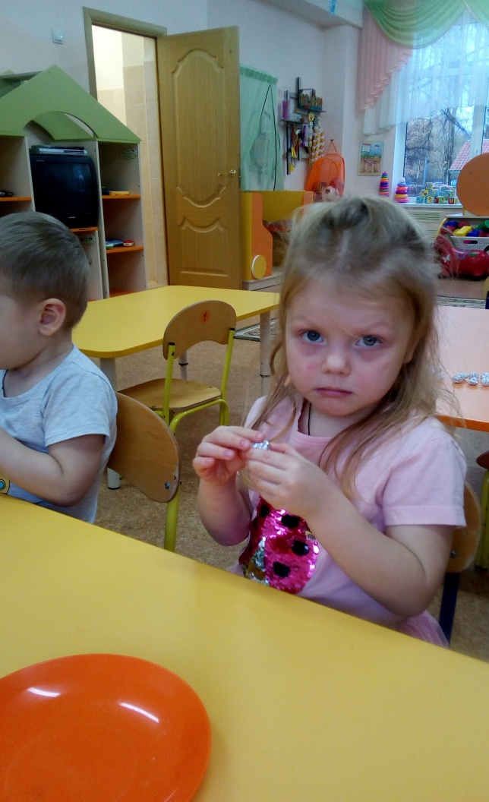
Коллективная работа «Елочные бусы»
В преддверии Нового года, мы решили украсить группу привлекая наших маленьких воспитанников.
Задачи : расширить знания детей об обычаях и традициях празднования Нового года, на формирование представлений о зиме как времени года и знаний примет зимнего
периода
Цель: изготовить бусы из фольги. Учить детей целенаправленно сминать пальцами лист мягкой фольги в тугой комок; использовать изобразительные средства (ритм, цвет и величина) для создания ярких, праздничных бус – украшения елки. Воспитывать желание делать украшение для группы; проявлять аккуратность и старание в работе.

Slide 4
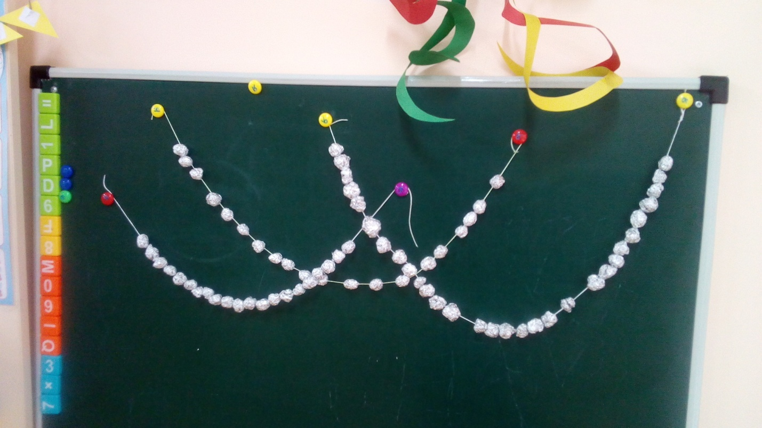
Дети с большим интересом изготовляли шары из фольги для бус. Это увлечение интересно детям, даже самым маленьким, ведь блестящие и переливающиеся кусочки фольги вызывают у них небывалое любопытство. Заниматься таким рукоделием могут и совсем маленькие дети, что будет способствовать развитию их творческих способностей, развитию мелкой моторики.
В результате вот такие бусы у нас получились, которыми мы украсили раздевалку в нашей группе.

Slide 5
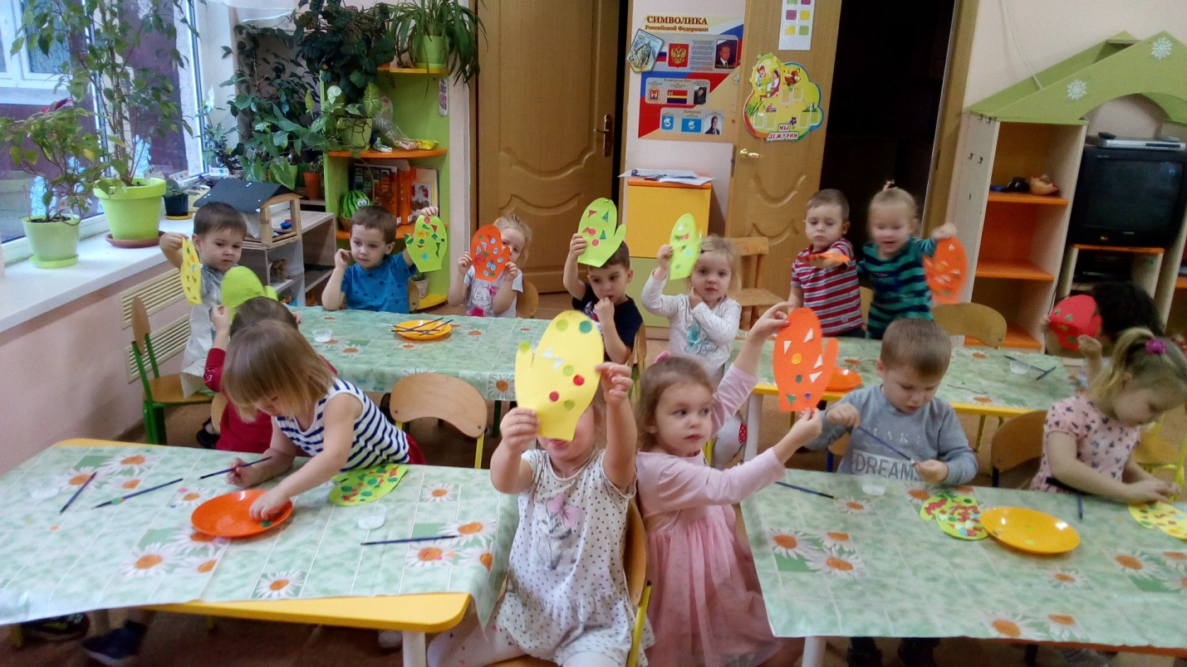
«Подарим Деду морозу варежки»
Цель: Учить детей выполнять ритмический рисунок аппликации. Создать атмосферу предновогоднего настроения и желание сделать приятное Деду Морозу.
Задачи:
- Учить детей выполнять аппликацию, придерживаясь ритма рисунка.
- Учить умению рассматривать образец и следовать ему;
- Закреплять знание цветов (красный, синий, жёлтый, зелёный) и геометрических фигур (квадрат, треугольник, круг);
-Развивать умение радоваться полученному результату;
-Воспитывать аккуратность во время работы с клеем;
-Воспитывать в детях умение создавать рисунок самостоятельно, проявляя творчество.
-Познакомить с героем праздника Дедом Морозом заранее, чтобы дети не боялись на празднике.
.

Slide 7
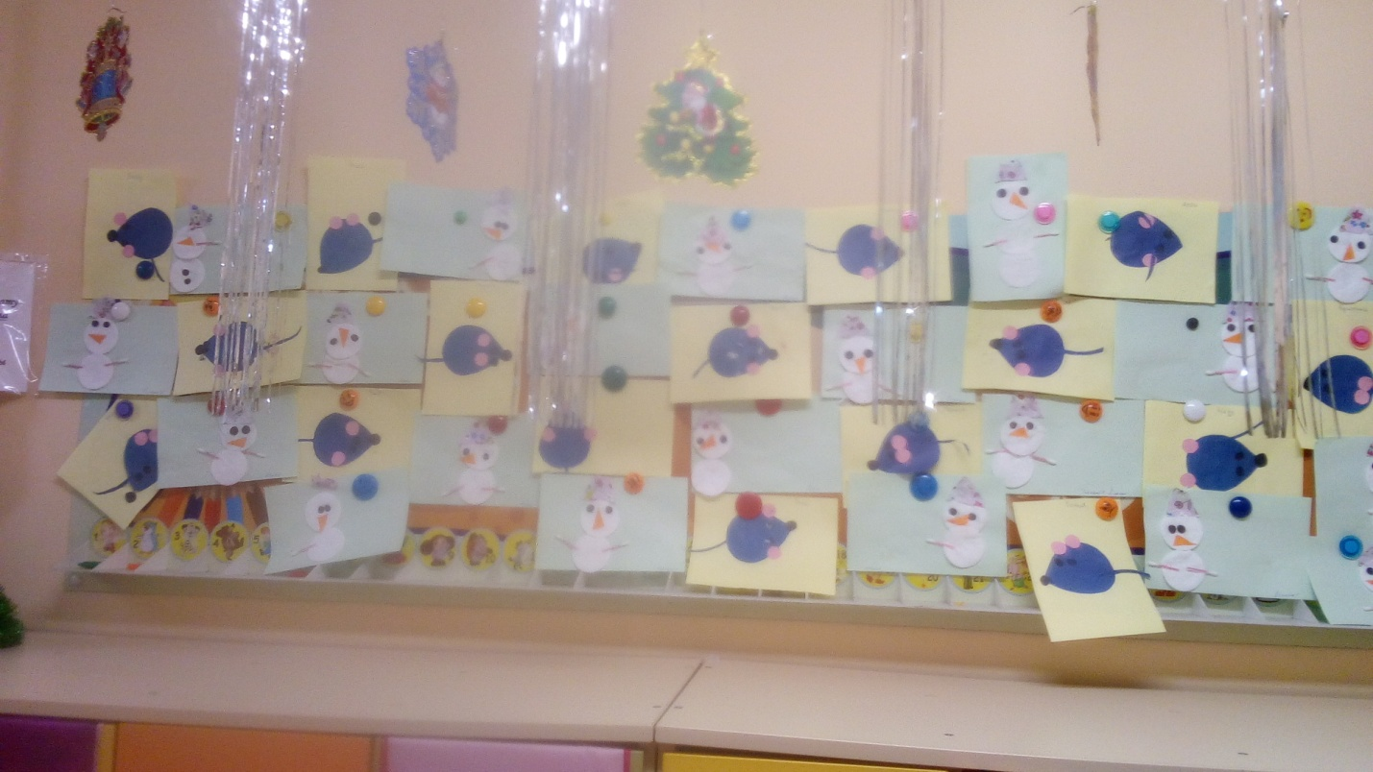
Аппликация в младшей группе «Мышка»
Перед каждым новогодним праздником хочется больше узнать о будущем покровителе года. Год Мыши 2020 не будет исключением. От хозяйки года будет зависеть не только праздничный стол, убранство комнаты, новогодний наряд, но и осуществление наших планов.
Мышка относится к мудрым животным. Она знает о своих преимуществах и поэтому умело ими пользуется. Будущая покровительница года имеет превосходную память. Зверек очень вынослив и всегда проявляет осторожность на своем пути. Мышка очень требовательны к себе и к своему окружению.
Цель занятия и основная задача - познакомить детей с мышкой, дать представление о ней и о ее характере. Познакомить детей с геометрической фигурой круг и овал к (маленький и большой, совершенствовать умение аккуратного наклеивания основных частей аппликации.)

Slide 8
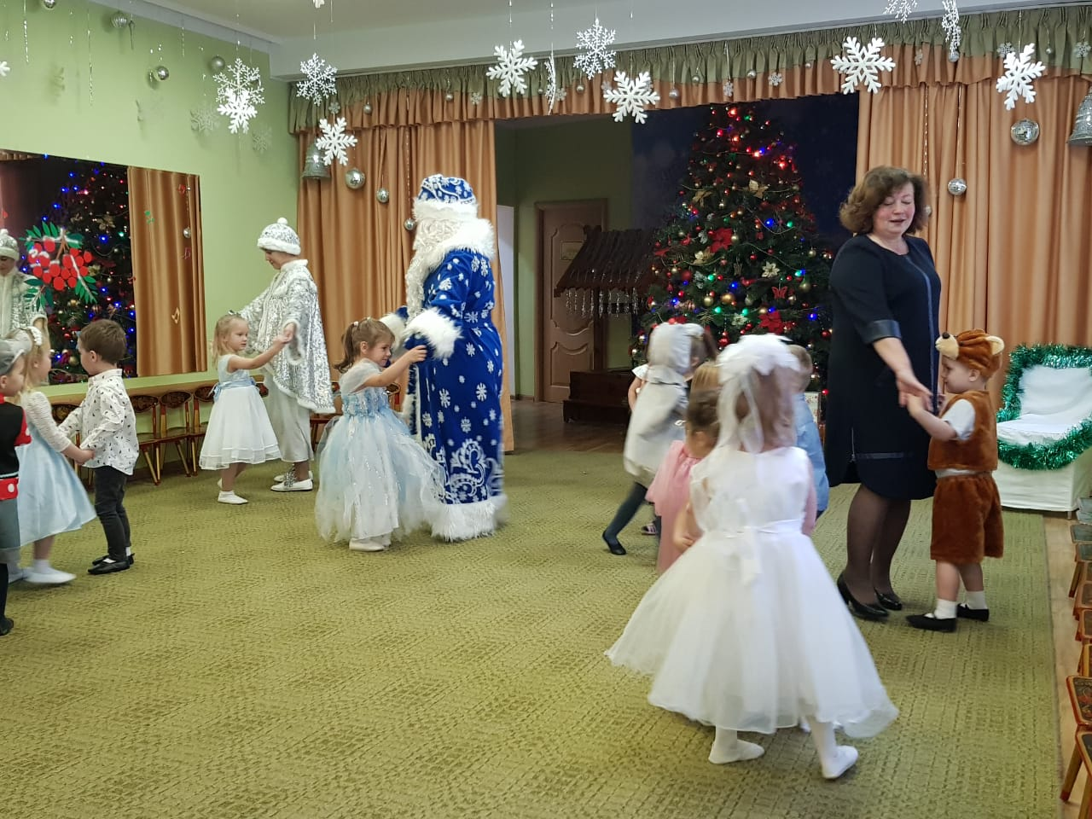
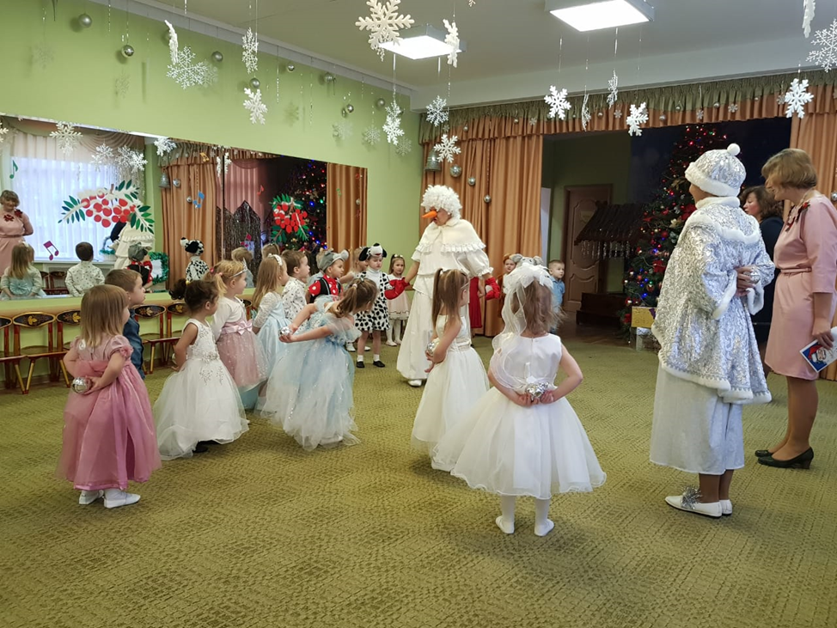
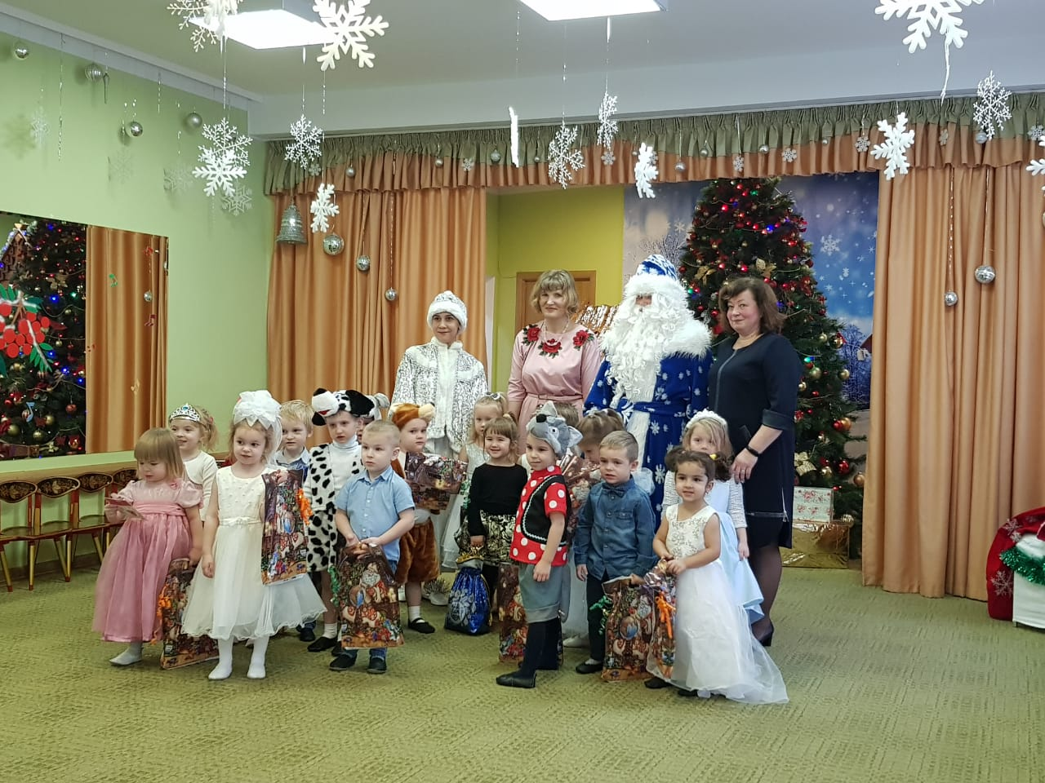
«Весёлый Новый год!»

Slide 9
С НОВЫМ 2020 ГОДОМ!

Slide 10
СПАСИБО ЗА ВНИМАНИЕ!

